Slide 1
Задание №1
Соберите пазл
Введите 4-ю букву имени артиста

Slide 2
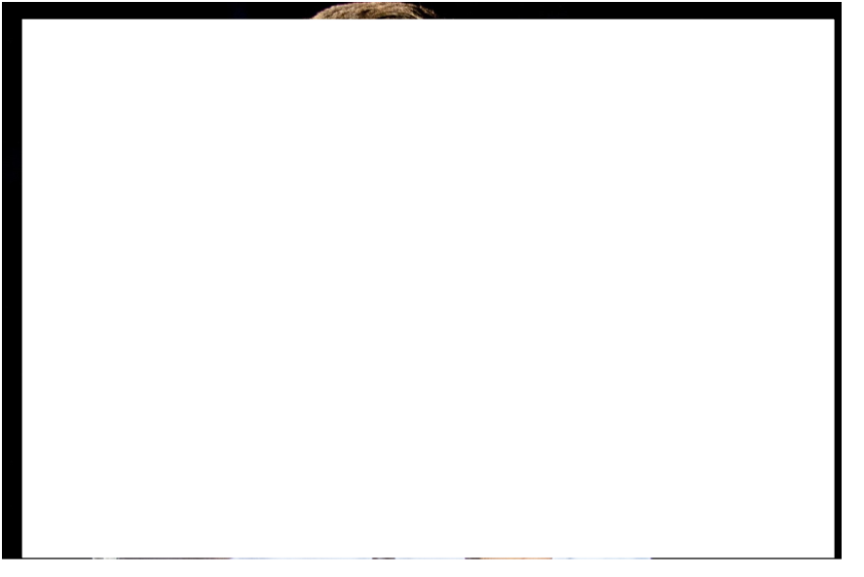
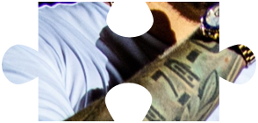
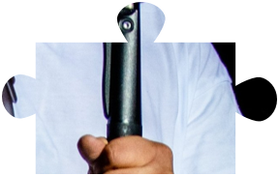
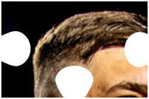
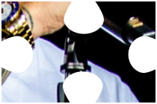



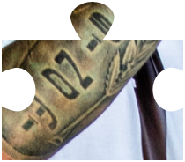
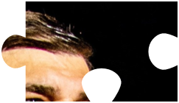
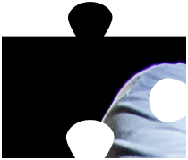
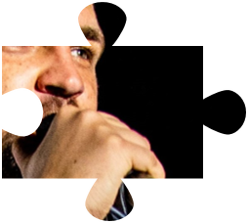
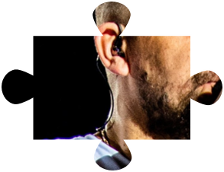


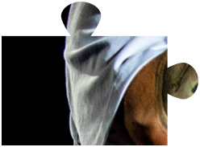


Slide 3
Задание №2
СУПЕР БЛИЦ- «ЦИФРЫ»

Slide 4
2.1. Нащупать в мешке фигурку Чебурашки
Введите символ

Slide 5
2.2.Посчитайте количество на картинке

Slide 6
2.3.Соединить точки согласно схемы на картинке

Slide 7
2.4. Проведи химическую реакцию

Slide 8
2.5. Найди недостающее число

